Slide 1
Бесермянская экспедиция
деревня Шамардан
2015

Slide 2
Бесермянский
Уральская семья → финно-угорская ветвь → пермские языки → удмуртский язык
бесермяне вполне определяют себя как отдельный народ со своим языком

Slide 3
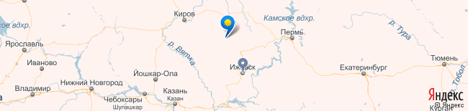
Где?
Удмуртская республика, Юкаменский район, деревня Шамардан.

Slide 4
Что мы делаем?
Мы делаем словарь в специальной лексикографической системе — Tshwanelex. Нынче в нем ~4,5 тысячи входов с подробнейшей информацией о каждой единице.
Ещё мы собираем корпус (~80 тысяч записано, ~64 тысячи в филдворксе и в онлайне).
Записываем видео и аудио. Например, в этом году записали двухчасовой рассказ про географию Шамардана, а также набор быличек.
Собираем грамматику – у многих есть собственные ТЕМЫ, но акцент не на них
А ещё у нас есть демо-сайт:
http://beserman.ru/

Slide 5
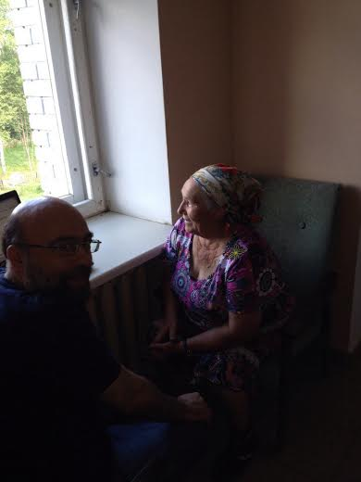
Экспедиционер
и
Информант

Slide 6
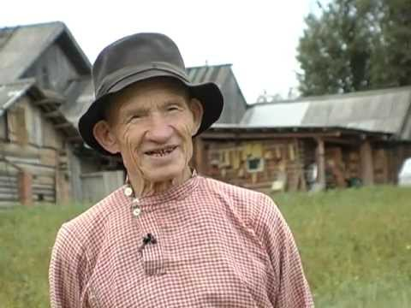

Slide 7
Экспедиционер и Материал
3

Slide 8
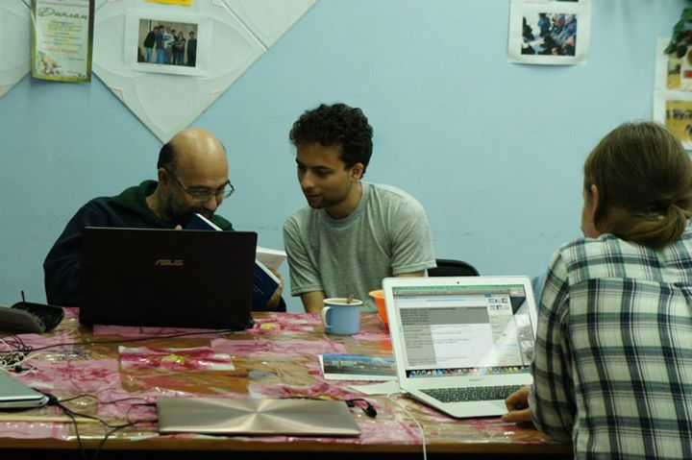
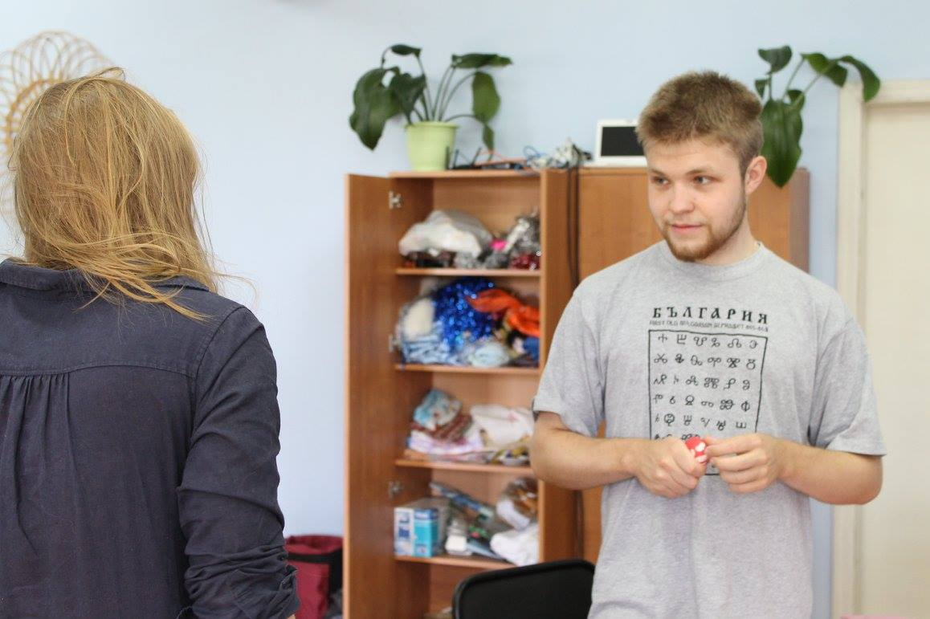
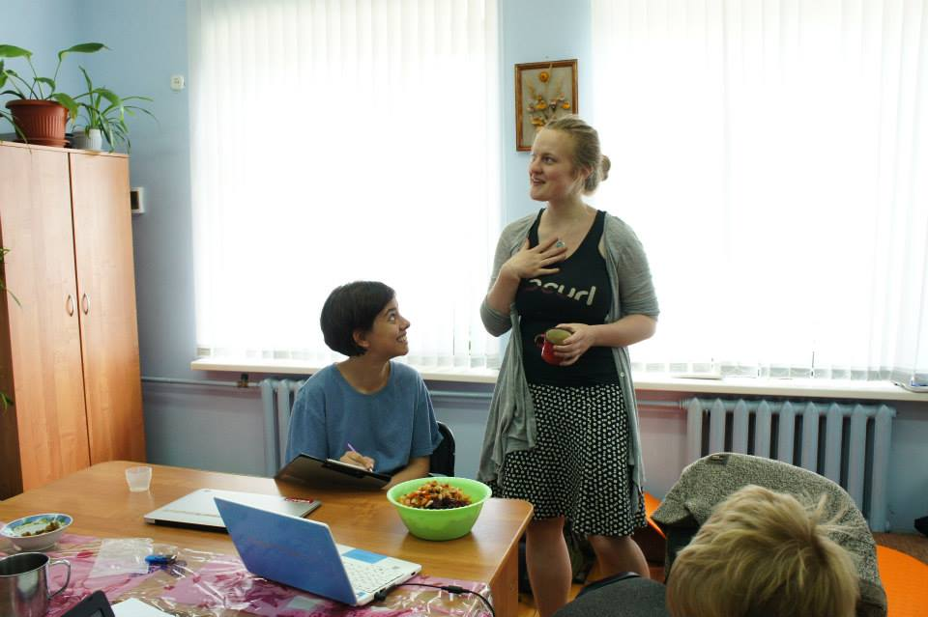
Экспедиционеры и Идеи
Notes:
корпус, компаундинг, хабитуалис ЧЕМ ОТЛИЧАЕТСЯ ВТОРОЕ ПРОШЕДШЕЕ ОТ ПЕРФЕКТА, низшая демонология

Slide 9
Экспедиционер (частично) и Еда

Slide 11
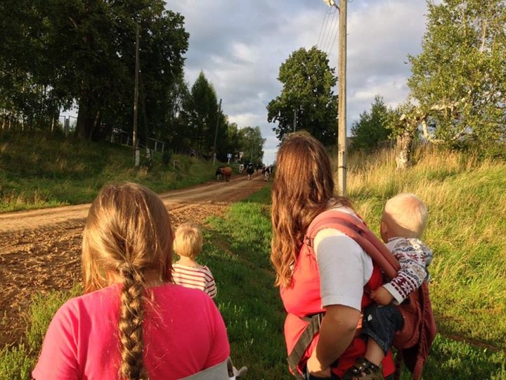
Экспедиционеры и Деревня

Slide 13
КУЧА ДЕТЕЙ (частично)

